Slide 1
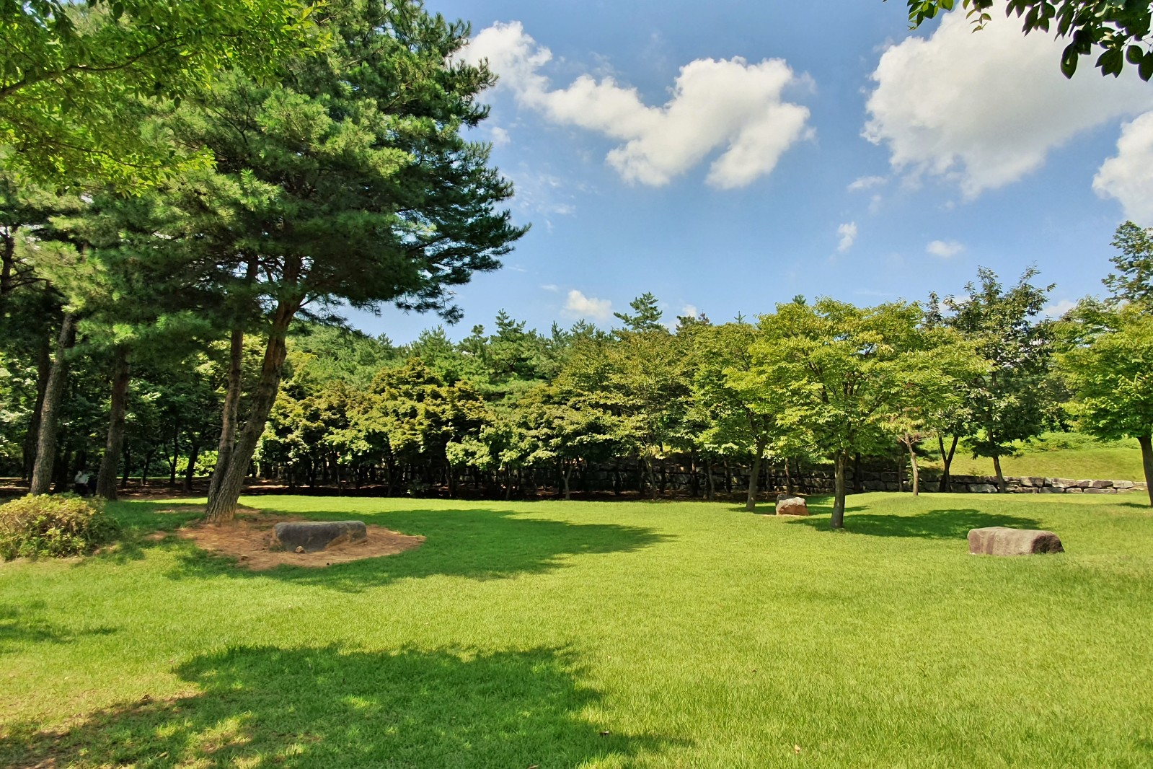






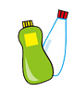


윤가영 – 0720 회의 스토리보드 구성
(1). 자연환경 속 쓰레기 줍기+분리수거 교육
- 비고 -
장소: 공원과 비슷하게 보이는 숲속,
나무가 너무 많으면 게임할 때 쓰레기가
잘 안보일 것 같음. 적당한 나무와 푸른 하늘.
플레이어는 이 장소를 돌아다니며 쓰레기를 줍기
시작함. 쓰레기를 주울 때 쓰레기 오브젝트가 사라짐.
필드에 다시 나타날 필요는 없을 듯함.
게임의 진행 상황 척도를
알려주는 아이콘이 있었으면 함.
쓰레기를 주울 때마다 아이콘의
색이 채워짐.
* 꼭 아이콘이 쓰레기통이
아니어도 됨. 다만 게임화면
하단에(왼쪽 or 오른쪽)
진행 상황이 표시되었으면 함.
0%
(게임 시작시)
25% 50% 75% 100%
(게임끝)
쓰레기의 종류는 4~5가지 (예시 이미지)
가능하다면 종이, 비닐, 플라스틱, 음쓰 등
다양하게 구현하고 싶음.
* 주운 것을 바탕으로
분리수거 교육을
진행했으면 함

Slide 2
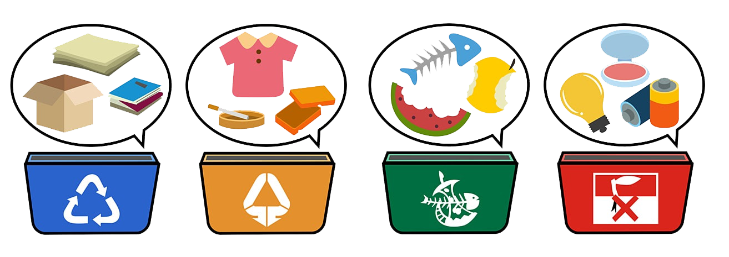
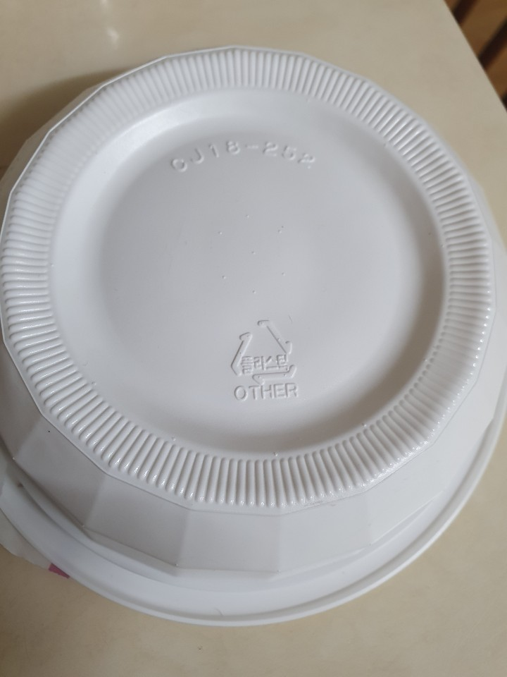
윤가영 – 0720 회의 스토리보드 구성
(1). 자연환경 속 쓰레기 줍기+분리수거 교육
- 비고 -
주운 것을 바탕으로 알맞은 쓰레기통에
분리해서 버리게 유도함. 잘 버렸다면
화면에 초록 동그라미를, 그렇지 않으면
빨간 X자가 뜨게 함.
* 몇 번이고 계속해서
틀렸다면 힌트를 줘야함.
가령 닭뼈를 계속해서
음쓰에 버릴려고 할 때,
“음식물 쓰레기는 가공해서
동물사료나 퇴비로 사용해요.
뼈는 단단하여 가공이 어려워
가공기계에 문제를
일으킬 수 있어요.”
라고 화면에 뜨게 하기
마지막에 요즘 플라스틱 환경오염에
관한 이슈가 큰 만큼, 플라스틱 분리수거에
관한 교육 내용도 있었으면 함.
가령 햇반 용기는 플라스틱이지만,
복합재질이기 때문에 재활용이 안됨.
화장품 용기 또한 사정이 똑같음.
‘OTHER’ 는 비닐일 경우 재활용이 가능하지만
플라스틱일 경우 불가능함.
재활용 마크가 있어도 무조건 재활용이
안된다는 점을 알려주면 좋을 듯함.

Slide 3
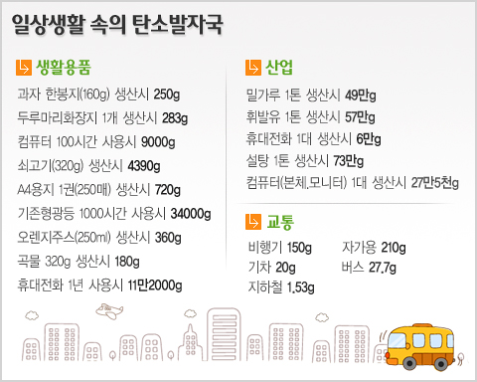
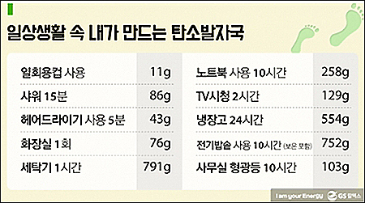
윤가영 – 0720 회의 스토리보드 구성
(2). 탄소 발자국 추적하기
- 비고 -
탄소 발자국이란 단순히 인터넷으로 물건을 시켜
배송하는 과정동안 나오는 이산화탄소도 있지만,
우리가 일상생활을 할 때도 배출됨.
그래서 이산화탄소를 덜 배출할수록,
나무 몇 십 그루를 심는 효과를 냄.
-> 플레이어가 이산화탄소를 덜 쓰는 행동을 할수록
그 전 공원 맵에 나무가 하나씩 추가되면 어떨까?
결과적으로는 울창한 숲이 되도록! (맵도 재활용 할 수 있음)
방법 예시) 음식의 탄소발자국을 줄이고자 한다면
국내산 식재료(ex.쌀)를 먹는 것으로
이산화탄소를 덜 나가게 할 수 있음.
탄소 발자국의 정의, 줄이는 방법을 게임 시작시에
간단히 설명해보기.
* 소나무 1그루가
연간 5kg의 이산화탄소를
흡수한다고 함.
+) 공원 맵은 보류하기

Slide 4
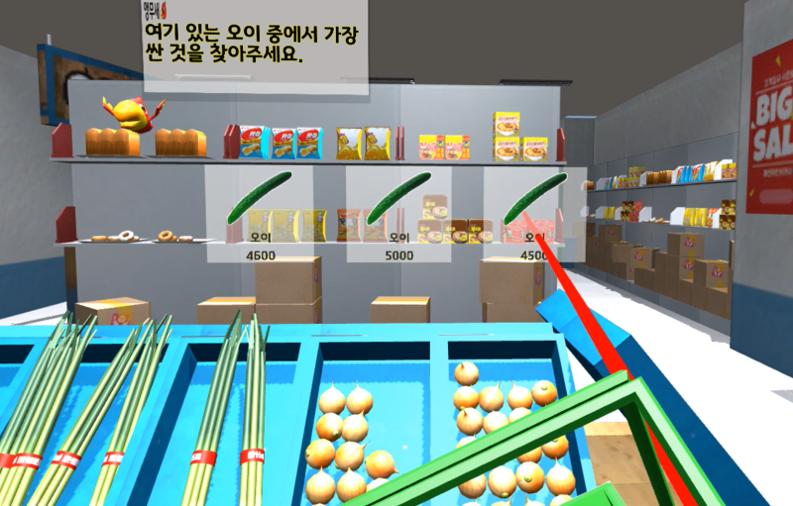
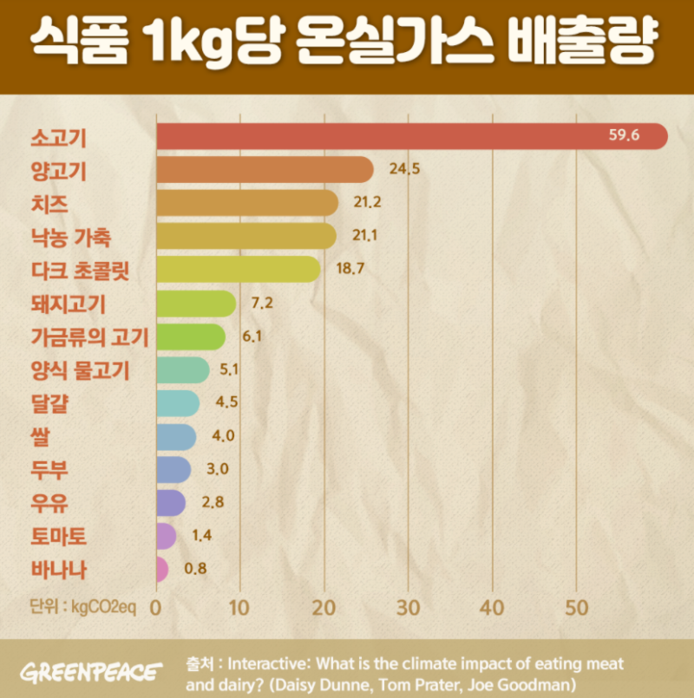
윤가영 – 0720 회의 스토리보드 구성
(2). 탄소 발자국 추적하기
- 비고 -
플레이어는 장보기 퀘스트가 주어짐.
가령 오늘 닭도리탕을 해야 한다면
생닭, 파, 양파 등을 사야할 것임.
이때 자신이 사는 곳과 가까운 지역의
원산지 일수록, 총합 탄소 배출량은
그만큼 줄어들 것임.
반대로, 먼 곳에서 재배한 식재료라면
그만큼 탄소 배출량이 늘어남.
탄소 배출량이 너무 많이 나오지 않게끔
하는 것이 중요!!
장보기 퀘스트를 진행할수록,
자기가 먹은 음식의 탄소 배출량을
그래프로 화면에 표현해서 보여주면
좋을 것 같음. (예시)
* 환경 친화적인 채식 위주의
식단으로도 이산화탄소
발생을 줄일 수 있는 것처럼
보여주기

